Slide 1
Análisis de la situación de México según el reciente reporte de competitividad del Foro Económico Mundial (2014-2015)
Marian Monteagudo Ochoa

Slide 2
El Reporte de Competitividad Global evalúa la situación de la competitividad de 144 economías, a partir de 114 variables agrupadas en 12 pilares.
El Foro Económico Mundial define a la competitividad como el conjunto de instituciones, políticas y factores que determinan el nivel de productividad de un país.

Slide 3

México
En el reporte de 2013-2014 México ocupaba el número 55 de 148 en el ranking de competitividad.
México cayó seis posiciones en el reporte más reciente(2014-2015), al pasar del lugar 55 al 61.

Slide 4
Indicadores de mayor caída:
  la eficiencia del mercado laboral (lugar 121)
  la calidad de las instituciones (lugar102)
  la educación básica y superior (lugares71 y 87)
  y la eficiencia del mercado de bienes (lugar 86)

Slide 5
Mercado laboral:
De 144 países:
  Prácticas de contratación y despido (lugar 103 de 144)
  Costos de liquidación (lugar 104)
La reforma laboral de 2012 se quedó corta ya que dejó fuera de su alcance a casi dos terceras partes de la fuerza laboral mexicana que se encuentran en el sector informal.

Slide 6
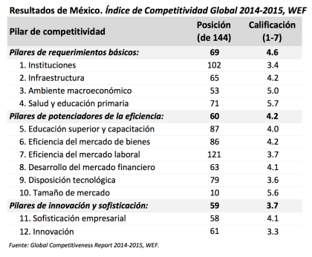

Slide 7
Principales puntos
La corrupción es uno de los factores que minan la competitividad del país. México ocupa la posición 119 de 144 en desviación de fondos públicos y la 114 en confianza de la clase política.
Las barreras principales a las que se enfrenta México para hacer negocios son: regulación fiscal, burocracia gubernamental, crimen y robo, acceso a financiamiento e impuestos.
La baja calidad de la educación básica (posición 118) y la deficiencia en la calidad de la enseñanza en ciencias y matemáticas (128)

Slide 8
México no cuenta con un instrumento de medición del desempeño de los alumnos en nuestro; y el sector educativo se caracteriza por su opacidad y no existen sanciones a la falta de transparencia en el gasto educativo.
La calidad del sistema de educación superior (lugar 123) no satisface las necesidades de una economía competitiva.
El pais sigue formando profesionales en áreas que no son ni las más rentables para el individuo, ni las más productivas para el país.
México destaca el rezago en los indicadores de grado de dominio de mercado (114), así como la efectividad de la política antimonopolio (104).
Dos de las reformas estructurales más importantes promulgadas este año (telecomunicaciones y energía) rompen con monopolios profundamente enraizados en el país.

Slide 9
GRACIAS

